Slide 1
计算机组成与结构

Slide 2
计算机硬件系统的组成
运算器（完成算术运算，逻辑运算）
主存储器（存放程序以及数据）
控制器（控制指令的执行序列，根据指令的功能给出实现指令功能所需要的控制信号）
输入设备，能将人能够识别的信息形式转换为机器能够识别的形式
输出设备

Slide 3
计算机硬件组成框图
运算器
系统总线
CPU
控制器
存储器
主机
接口——输入设备
外围设备
接口——输出设备

Slide 4
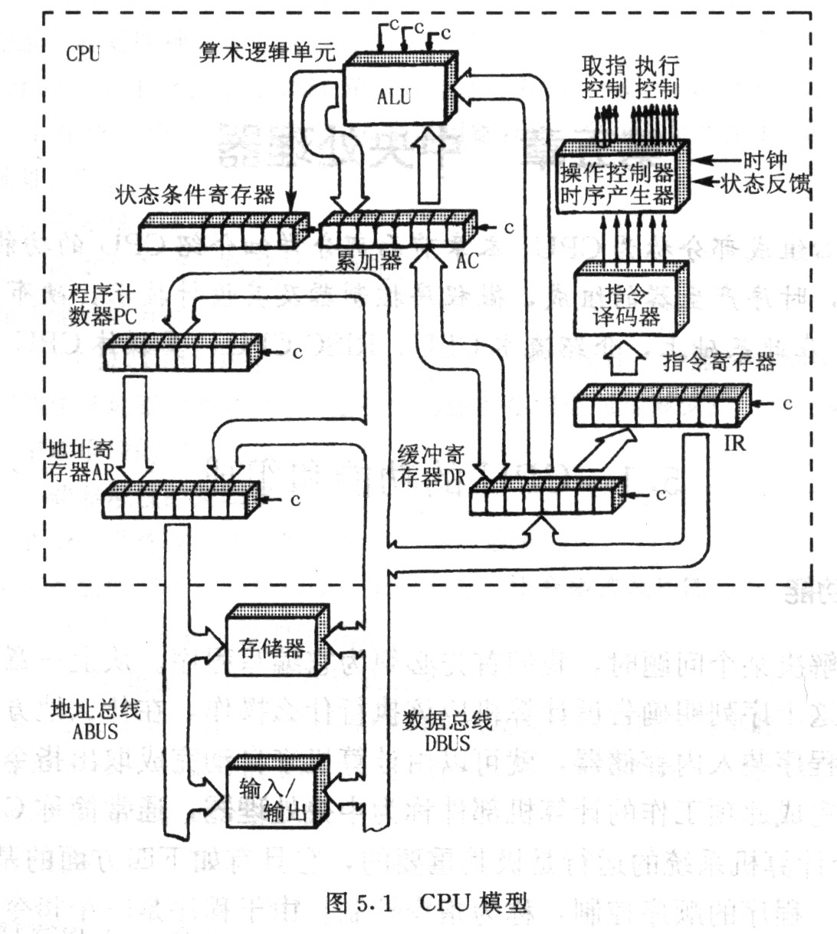
CPU的组成示意图
1. 控制器
从内存取出一条
指令,并指出下条指
令的地址;
对指令进行译码,
产生相应的控制信号;
指挥并控制CPU,
内存和I/O设备之间
的数据传送.
2.运算器
加工信息.包括:
算术运算， 逻辑运算
注意：
寄存器、总线的位宽/字长

Slide 5
控制器
控制器各组件说明：
指令寄存器（IR）：执行的操作码存放在这里。
指令译码器（ID）：将操作码解码，告诉中央处理器该做什么。
程序计数器（PC）：程序计数器中存放的是下一条指令的地址。由于多数情况下程序是顺序执行，所以PC设计成能自动加1。
地址寄存器（AR）：用来保存当前CPU所访问的内存单元的地址。由于在内存和CPU之间存在着操作速度上的差别，所以必须使用地址寄存器来保持地址信息，直到内存的读/写操作完成为止。

Slide 6
处理器性能
基本字长：运算器进行计算的位数，字长越长，处理器计算的精度越高，复杂度也越高。
数据总线宽度：数据总线一次所能并行传送的位数。它体现了信息的传送能力，从而影响计算机的有效处理速度。
指令系统
时钟频率：提高处理器的时钟频率能够提高系统的性能。
流水线技术

Slide 7
存储器系统（内存）
存储器的性能指标：
1.存取时间：指的是从中央处理器发出指令到操作完成的时间。
2.传输率：指单位时间内写入或读取的数据的多少，显然，存取时间越少，传输率越高。
3.存储密度：在单位面积中的存储容量，人们在不断增加这个值。

Slide 8
计算机系统性能
系统吞吐量：每秒钟执行的作业数。系统吞吐量越大，则系统的处理能力就越强。系统吞吐量与系统硬、软件的选择有着直接的关系，如果要求系统具有较大的吞吐量，就应当选择具有较高性能的计算机和网络系统。
系统响应时间：从用户向系统发出一个作业请求开始，经系统处理后给出应答结果的时间。如果要求系统具有较短的响应时间，就应当选择运算速度较快的CPU及具有较高传递速率的通信线路，如实时应用系统。

Slide 9
计算机的总线
总线是计算机传输指令、数据和地址的通道，是计算机各部件联系的纽带。
按照传送信息的类型，总线分为：数据总线(用于传送数据,位数等于机器字长)、地址总线(用来传送存储单元或输入输出接口的地址信号，位数决定存储器的最大容量,如24位总线的寻址数为2²⁴=16M个地址 )、控制总线(传送控制器的各种控制信号 )。

Slide 10
指令
通常一个指令可分解为操作码和地址码二个部分。

Slide 11
指令流、数据流
指令流：机器执行的指令序列。
数据流：由指令流调用的数据序列，包括输入数据和中间结果。
单指令流单数据流计算机（Single Instruction Single Data,SISD）：计算机在同一时刻只能执行一条指令（即只有一个控制流）、处理一个数据（即只有一个数据流）

Slide 12
指令流、数据流
单指令流多数据流（Single Instruction Multiple Data,SIMD） ：具备SIMD的常常是并行处理机，这种处理机具备多个处理单元，每次都执行同样的指令，对不同的数据单元进行处理。该机适合于处理矩阵计算等。
多指令流单数据流（Multiple Instruction Single Data,MISD） ：有多个处理单元，同时执行不同的指令，但针对的是单一数据。有资料认为流水线处理机，是每个数据由不同操作部件对其进行处理。

Slide 13
指令流、数据流
多指令流多数据流（Multiple Instruction Multiple Data,MIMD）：对于大多数并行计算机而言，多个处理单元都是根据不同的控制流程执行不同的操作，处理不同的数据。

Slide 14
指令系统
指令系统：指一台计算机中所有机器指令的集合，是表征计算机性能的重要因素。

Slide 15
指令系统的寻址方式
根据指令中地址码代表的指令类型，指令系统主要由以下5种：
立即寻址：地址码就是操作数，该方式不必再次访问内存去取操作数。
直接寻址：地址码就是主存内数据的绝对地址，不必做任何换算。（寻址范围有限，地址码的位数限制了寻址空间）
寄存器寻址：地址码的地址是寄存器的地址。与内存寻址比较而言，访问寄存器是非常快的，所以使用寄存器寻址有非常快的速度。

Slide 16
指令系统的寻址方式
间接寻址：地址码指向主存中的数据，这个数据仍然是一个地址。该方式提高了寻址的灵活性，扩大了寻址的范围，但由于要多次读主存，速度大为降低。
寄存器间接寻址：地址码保存的是寄存器地址，相对应的寄存器中保存的是数据的地址。这样既快又有灵活性，是一种广泛使用的寻址方式。

Slide 17
CISC和RISC
随着硬件成本的下降，人们倾向于向中央处理器加入越来越多、越来越复杂的指令，同时，为了兼容老产品，原来的指令也要保留。指令的复杂性和中央处理器功能的增加，似乎并不一定是成正比的。人们发现在许多方面存在一个称为20%-80%的定律，即系统中20%的部分发挥了80%的作用，通过对CISC指令系统的研究，发现系统在80%的时间里执行的是20%的指令。

Slide 18
CISC和RISC
CISC(Complex Instruction Set Computer,复杂指令集计算机)在指令数上占优，而RISC(Reduced Instruction Set Computer,精简指令集计算机)在CPI（平均每条指令所需要的机器周期数）上则快的多。

Slide 19
 | CISC | RISC
指令条数 | 多 | 只选取最常见的指令
指令复杂度 | 高 | 低
指令长度 | 变化 | 短、固定
指令执行周期 | 随指令变化大 | 大多在一个机器周期完成
指令格式 | 复杂 | 简单
寻址方式 | 多 | 少
涉及访问主存指令 | 多 | 极少，大部分只有存和取二条指令
通用寄存器数量 | 一般 | 大量
译码方式 | 微程序控制 | 硬件电路
对编译系统要求 | 低 | 高

Slide 20
外设的访问
输入输出系统是人机对话和人机交互的纽带和桥梁。由于输入输出设备工作速度与计算机主机的工作速度极不匹配.为此，既要考虑到输入输出设备工作的准确可靠，又要充分挖掘主机的工作效率，因此要求掌握主机与I/O 交换的三种控制方式，即程序查询、程序中断和DMA，以及它们各自所需的硬件及软件支持。

Slide 21
程序查询方式
当存在多个外设时，中央处理器有串行和并行两种方式查询，串行查询是每次查询一个外设，并行则是将多个外设的状态位集中成一个专用端口，这样中央处理器一次查询即可得到多个外设的状态。
缺点：在输入/输出控制器与外设交换数据的过程中，中央处理器必须等待。这种等待对于许多系统而言是无法容忍的。

Slide 22
中断
概念：打断CPU正在执行的工作，让CPU去处理其他更加重要或者更为紧迫的任务。发起中断的事务称为中断源，中断源包括I/O设备、实时时钟、软件中断等。
当CPU执行I/O请求指令时，向I/O控制器发出相应指令后，cpu并不等待I/O控制器返回的结果，而是继续执行其他操作。此时， I/O控制器负责和外设进行通信，当数据从其数据寄存器写到外设后或者外设的数据写入其数据寄存器后， I/O控制器向CPU发出中断请求，CPU响应中断，并进行相应的处理。

Slide 23
1. 中断方式。
·中断：计算机在执行正常程序的过程中，
出现某些异常事件或某种请求时，处理机
暂停执行当前程序，转而执行更紧急的程
序，并在执行结束后,自动恢复执行原先
程序的过程。
特点: · 硬件结构较查询方式复杂些,服务
开销时间较大；
· 主程序与设备并行运行,CPU效率较高；
· 具有实时响应的能力。

Slide 24
3. DMA（直接存储器存取）传送方式。 解决与CPU共享主存的矛盾。
这种方式可以使得数据从输入/输出模块到主存的传输过程中，无须中央处理器的中转。这个工作转移给了DMA控制器来完成，可以达到高速的数据传输。

Slide 25
流水线技术
把一个重复的过程分解为若干个子过程，每个子过程可以与其他子过程并行执行。
把一个指令分解成多个更小的指令，由不同的处理单元来处理。
Eg：一个指令分为：取指、译码、取操作数地址、取操作数、执行和保存结果。

Slide 26
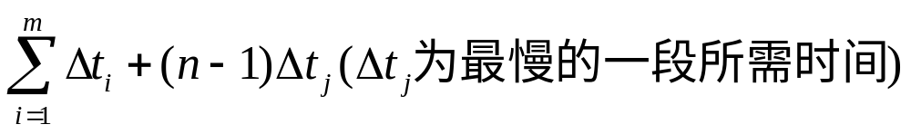
流水线技术
采用流水线技术，执行周期取决于时间最长的步骤。
流水线所需时间公式：
设流水线由m段组成，每段所需时间分别为△t_{i}（1<i<m），完成n个任务的实际时间可计算如下（流水线的操作周期受到基本操作中最慢的那个操作的制约）

Slide 27
流水线技术
流水线的操作周期：如果流水线的每个子任务所需的时间不同，则其执行速度取决于其执行顺序中最慢的那一个，即流水线周期等于执行时间最长的子任务的执行时间。

Slide 28
计算机存储器
计算机的存储器由两部分组成——内存储器和外存储器。内存储器直接与ＣＰＵ相连，存取速度要求与ＣＰＵ相匹配，它最突出的特点是与CPU交换数据的速度很快，但是容量小、价格贵；外存储器的特点是容量很大、但是存取速度不高，价格低，外存储器不直接参与计算机的运算，它存放CPU当前不使用的程序和数据，外存储器只能通过内存储器向CPU提供程序和数据。常见外存储器有软盘、光盘、硬盘、闪盘等 。
使用闪存技术，稳定性较硬盘好，如U盘；常见闪存卡有SM卡、CF卡、MMC卡、SD卡、记忆棒

Slide 29
计算机存储器
内存：按功能可分为两种：只读存储器(Read Only Memory，简称ROM)和随机(存取)存储器(Random Access Memory，简称RAM)。ROM的特点是：存储的信息只能读出，不能改写，断电后信息不会丢失。RAM的特点是：可以读出，也可以改写，断电后，存储的内容立即消失。
外存储器：外存储器主要由磁表面存储器和光盘存储器等设备组成。磁表面存储器可分为磁盘、磁带两大类。

Slide 30
计算机存储器
CPU
CACHE
高速缓冲存储器，
是一种特殊的存储器，
把系统要使用到的
应用程序中活跃的
子程序存入比内存
快得多的Cache 中
主存（内存）
辅存（外存）
计算机中存储器的层次图

Slide 31
计算机存储器
内存与外存存取速度比较：
高
内存
存取速度
硬磁盘
外存储器
光盘
磁带
低

Slide 32
Cache(高速缓冲存储器)
Cache的功能是提高CPU数据输入/输出的速率，突破CPU与存储系统间数据传送带宽限制。高速存储器能以极高的速率进行数据的访问，但由于其价格高昂，如果计算机主存储器完全由这种高速存储器组成则会大大增加计算机的成本。通常在CPU和主存储器之间设置小容量的Cache。Cache容量小但速度快，主存储器速度低但容量大，通过优化调度算法，系统的性能会大大改善，仿佛其存储系统容量与主存相当而访问速度近似于Cache。

Slide 33
Cache(高速缓冲存储器)
使用Cache改善系统性能的依据是程序的局部性原理。依据局部性原理，把主存储器中访问概率高的内容存放在Cache中，当CPU需要读取数据时就首先在Cache中查找是否有所需内容，如果有则直接从Cache中读取，若没有，则再从主存中读取该数据，然后同时送往CPU和Cache。如果CPU需要访问的内容大多都能在Cache中找到，则成为访问命中，hit,则可以大大提高系统性能。

Slide 34
Cache(高速缓冲存储器)
当CPU发出访问请求后，存储器地址先被送到Cache控制器以确定所需数据是否已在Cache中，若命中则直接对Cache进行访问。这个过程称为Cache的地址映射。常见的映射方法有直接映射、相联映射和组相联映射。
直接映射：以随机存取存储器作为Cache存储器，硬件电路较简单。在进行映射时，存储器地址被分为三个部分，从高到低依次为：高位地址标识符、块号、以及块内地址。该映射是一种多对一的映射关系。

Slide 35
Cache(高速缓冲存储器)
相联映射：使用相联存储器作为Cache，其速度快于直接映射，但是硬件电路较复杂，而且价格也较昂贵。使用相联存储器组成的Cache存储器，其基本单元分成二部分：地址部分和数据部分。数据部分用于存放数据，而地址部分则存放该数据的存储器地址。当进行映射时，相联存储器把CPU发出的存储器地址与Cache内所有的地址信息同时进行比较，以确定是否命中。该方式因其电路难于设计和实现，而只适用于小容量Cache。

Slide 36
Cache(高速缓冲存储器)
组相联映射：每一个Cache块中有二个或二个以上不同的tag域，每一个tag域则对应着一个数据域。这样， Cache中同一项的二个（或多个）数据有相同的block值和word值，但是可以有不同的tag值，从而弥补了直接映射机制的缺陷。组相联映射方式适度的兼顾了相联和直接映射二种方式的优点。在Cache容量相等的条件下，组相联映射比直接映射方式有更高的命中率。存储器的主存地址和Cache地址格式为：

Slide 37
Cache(高速缓冲存储器)
组相联映射：
主存地址
Cache地址
区号E | 组号G | 块号B | 块内地址W
组号G | 块号B | 块内地址W

Slide 38
软盘存储器
软盘是在聚酯塑料盘片上涂一层很薄的磁性材料，通过磁性材料的磁化方向来存储数据1和0。常用的软盘都是3.5英寸的，简称3寸盘。
磁道：以轴孔为中心的同心圆。０磁道中存有引导记录和文件分配表(FAT)等信息
磁道
扇区
扇区：每一扇区规定存储512字节
读写口
标签
磁盘容量
＝面数×磁道数/面×扇区数/磁道
×字节数/扇区
＝ 2 × 80 × 18 × 512（字节）
＝ 1474560(Bytes)÷ 1024
＝ 1440(KB)＝ 1.44(MB)
写保护
3.5英寸
磁道与扇区的划分

Slide 39
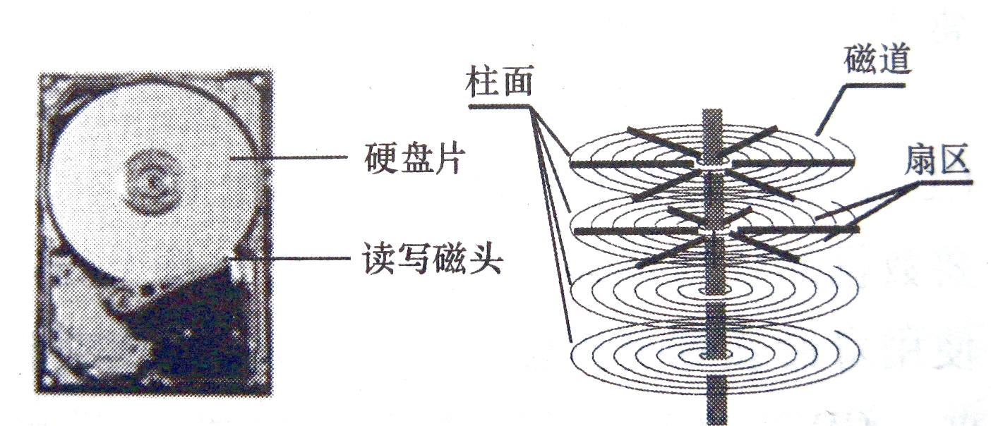
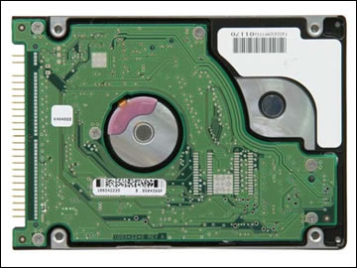
硬盘存储器
硬盘存储器是微机系统配置中必不可少的外存
硬盘存储器分固定式和可移动式两种
硬盘的存储容量很大，一般在40GB～200GB之间。
存取速度高，一般有5400rpm、7200rpm
硬盘是在非磁性的合金材料基片上涂上一层很薄的磁性材料，通过磁性材料来存储信息
柱面是各个盘面上相同大小的同心圆
硬盘驱动器及内部结构

Slide 40
磁盘常见技术指标
计算磁道数：
（外半径-内半径）*道密度*纪录面数
（硬盘的第一面与最后一面是起保护作用的，一般不用于存储数据，所以在计算时要减掉，eg：6个双面的盘片的有效纪录面数是6*2-2=10）
非格式化容量：
位密度*3.14*最内圈直径*总磁道数
格式化容量：
每道扇区数*扇区容量*总磁道数

Slide 41
磁盘常见技术指标
平均数据传输速率：
每道扇区数*扇区容量*盘片转速
（盘片转速是指磁盘每秒钟转多少转）
存取时间：
寻道时间+等待时间
（寻道时间是指磁头移动到磁道所需的时间；等待时间为等待读写的扇区转到磁头下方所用的时间。）

Slide 42
存储器系统
计算机采用多极存储器体系，以确保能够获得尽可能高的存取速率，同时保持较低的成本。存储器体系包括寄存器、Cache、主存储器、磁盘存储器、光盘存储器、磁带存储器等。这些存储器从前到后，价格逐渐降低，容量和访问时间则逐渐增加。
存储器中数据常用的存取方式有顺序存取、直接存取、随机存取和相连存取4种。

Slide 43
存储器系统
顺序存取：存储器的数据以记录的形式进行组织。对数据的访问必须按特定的线性顺序进行。磁带存储器采用该方式。
直接存取：与顺序存取相似，直接存取也使用一个共享的读写装置对所有的数据进行访问。但是每个数据块都拥有唯一的地址标识，读写装置可以直接移动到目的数据块的所在位置进行访问。存取时间可是可变的。磁盘存储器采用该方式。

Slide 44
存储器系统
随机存取：存储器的每一个可寻址单元都具有自己唯一的地址和读写装置，系统可以在相同的时间内对任意一个存储单元的数据进行访问，而与先前的访问序列无关。主存储器采用该方式。
相连存取：相连存取也是一种随机存取的形式，但选择某一单元进行读写是取决于其内容而不是其地址。与普通的随机存取方式一样，每个单元都有自己的读写装置，读写时间也是一个常数。使用相连存取方式，可以对所有的存储单元的特定位进行比较，选择符合条件的单元进行访问。Cache采用该方式。（按内容访问）

Slide 45
计算机码制
一个正数的原码、补码、反码是相同的，负数则不同
原码：将最高位用做符号位（0表示正数，1表示负数），其余各位代表数值本身的绝对值得表示形式。该方式最容易理解。Eg：+11的原码是00001011，-11的原码是10001011。但是在计算时直接使用原码会有麻烦。比如(1)₁₀+(-1)₁₀=0,如果直接使用原码，则:

Slide 46
计算机码制
(00000001)₂+(10000001)₂=(10000010)₂
这样的计算结果是-2，也就是说，使用原码直接参与计算可能会出现错误的结果。所以，原码的符号位不能直接参与计算，必须和其它位分开，这样会增加硬件的开销和复杂性。

Slide 47
计算机码制
反码：正数的反码与原码相同。负数的反码符号位为1，其余各位为该数绝对值的原码按位取反。这个取反的过程使得这种编码称为反码。Eg：-11的反码是11110100
同样对上面的加法，使用反码的结果是：
(00000001)₂+(11111110)₂=(11111111)₂
这样的结果是负0，而在人们普遍观念中，0是不分正负的。反码与原码的特性刚好相反，反码的符号位可以直接参与运算，

Slide 48
计算机码制
减法运算能得到正确结果，但直接进行加法运算无法得到正确结果。
补码：正数的补码与原码相同。负数的补码是该数的反码加1，这个加1就是“补”。Eg：-11的补码是11110101
再次做加法是这样的:
(00000001)₂+(11111111)₂=(00000000)₂
因此，直接使用补码进行计算的结果是正确的。对一个补码表示的数，要计算其原码，

Slide 49
计算机码制
只要再对它再次求补救可以了。
由于补码能使符号位与有效值部分一起参加运算，从而简化运算规则，同时它也使减法运算转换为加法运算，进一步简化计算机中运算器的电路，所以在大部分计算机系统中，数据都用补码表示。

Slide 50
计算机码制
移码：在补码的基础上把首位取反得到的，这样使得移码非常适合于阶码的运算，所以移码常用于表示阶码。

